Slide 1
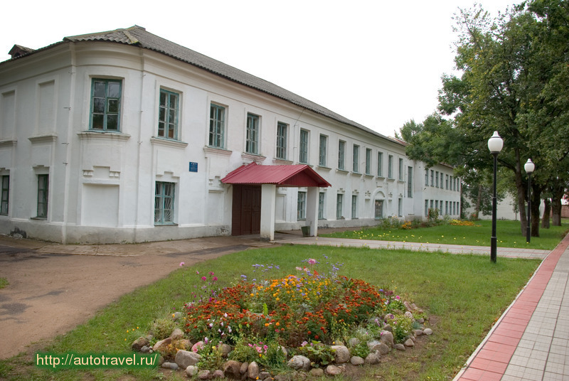
Ширякова Марина Анатольевна
Учитель английского языка
МБОУ ТР СОШ №1

Slide 2
Вехи педагоги -ческой работы
Учитель русского языка и литературы – 2 года
Учитель немецкого языка – 3 года
Учитель английского языка – 15 лет
Руководитель районного методического объединения по иностранным языкам

Slide 3
Моя методическая тема : Использование ИКТ-технологий для развития ключевых компетентностей учащихся на уроках иностранного языка

Slide 4
Информационные технологии – это «система методов и способов сбора, накопления, хранения, поиска, передачи, обработки и выдачи информации с помощью компьютеров и компьютерных линий связи»
Аудио
Видео
Компьютер
Интернет TV or not TV.pptx

Slide 5
Алгоритм работы с песней:
Предъявление незнакомых слов
Первичное прослушивание
Отделить в тексте слова друг от друга (восстановить порядок строк в песне)
Разбор грамматических конструкций
Чтение текста песни
Повторное прослушивание
Исполнение

Slide 6
Алгоритм работы с мультфильмами:
Предъявление незнакомых слов
Просмотр сюжета
Беседа по содержанию
Характеристика действующих лиц
Чтение субтитров в паре
Повторный просмотр
Озвучка

Slide 7

Формы внеклассной работы по развитию социокультурной и коммуникативной компетентности детей в курсе овладения иностранным языком

Slide 8
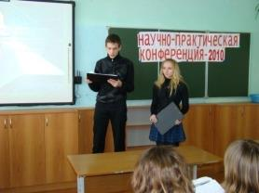
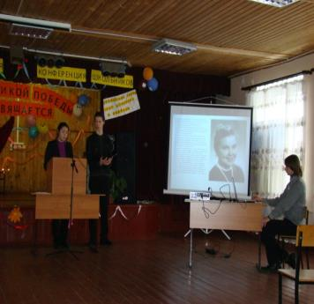
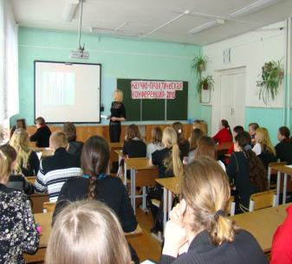
Проектно – исследовательская деятельность имеет практическую направленность. Ежегодно проходит школьная научно – практическая конференция , на которой учащиеся представляют доклады по своим исследованиям с электронными презентациями.

Slide 9
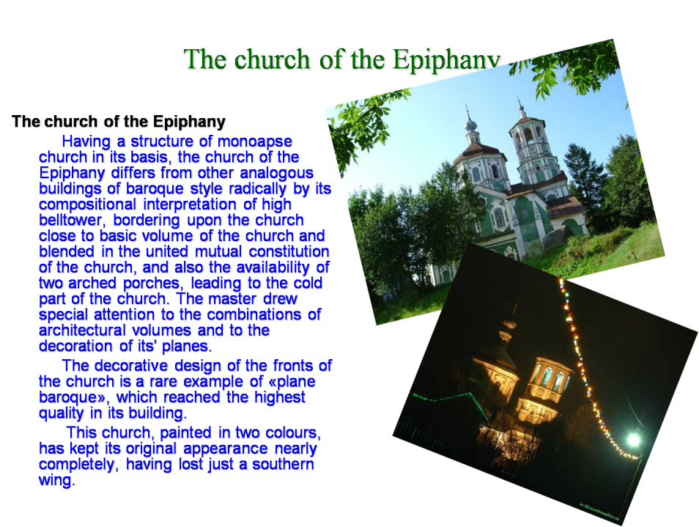

Slide 10

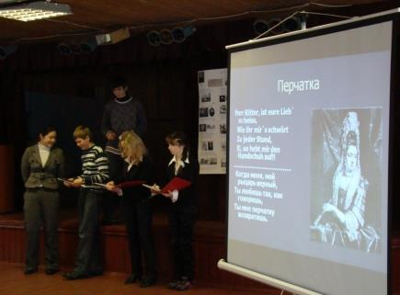
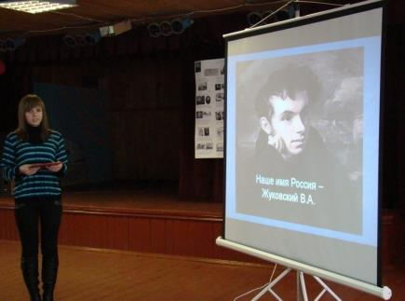
Учащиеся 7-11классов ежегодно участвуют в традиционных для школы проектах, таких, например, как «Декада Знаний», где коллективная творческая деятельность способствует как повышению интереса учащихся к изучению иностранного языка ,так и самореализации творчески мыслящих и одарённых детей,развитию их социокультурной и коммуникативной компетенции,развитию межпредметных связей

Slide 11
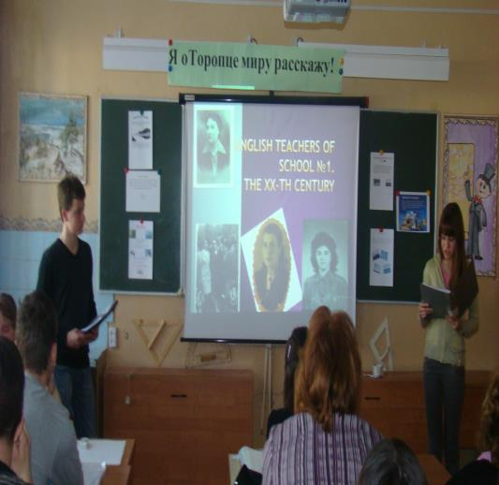
Районный конкурс: Я о Торопце миру расскажу!
Прекрасная возможность помочь учащимся узнать историю своего родного края и создать турпродукт для города. Являюсь одним из разработчиков положения данного конкурса

Slide 12
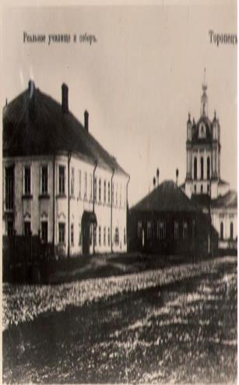
Исследлвательские работы учащихся для конкурса
The history of our school
Our school appeared as real school in September, 17, 1908. Real school took boys and the course of study lasted for 6 years. Russian, Physics, Chemistry, Biology, Drawing, History, Foreign languages (French and German) were taught at this real school.
The second page in a history of school was connected with events of February and October Revolution. In 1918 the real school was transformed into an II grade school after L.N.Tolstoy. At school pupils studied different subjects. From Foreign languages they learnt French and German.
Work of school was interrupted by the Great Patriotic War. But in 1943 the school’s doors were opened for pupils. The school was slowly coming back to a peaceful life. In 1944 the first post-war granting of school leavers took place. After the war the most important foreign language was German.

Slide 13
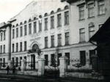
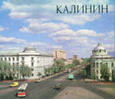
KovalenKo Lyudmila egorovna
She was born in 1944 in Kalinin. Her parents were employers. She visited the school №7. Her favorite subject was English.
In 1961 Lyudmila Egorovna entered the pedagogical institute in Kalinin, where she learnt 4 years on the Foreign Language Department
In 1965 Lyudmila Egorovna went to Toropets (with Arbuzova G.P.) where, she worked 10 years as an English teacher in our school .
pedagogical institute

Slide 14
Конкурс «Литературный перевод»
Leisure What is this life, if full of care,
We have no time to stand and stare?
No time to stand beneath the boughs
And stare as long as sheep or cows
No time to see, when woods we pass,
Where squirrels hide their nuts in grass.
No time to see in broad daylight,
Streams full of stars, like skies at night.
No time to turn at Beauty’s glance,
And watch her feet, how they can dance.
No time to wait till her mouth can
Enrich that smile her eyes began?
A poor life this is, if full of care,
We have no time to stand and stare.
(by W. H. Davies )_
Оглянись…
Что есть жизнь? Оглянись на секунду одну
Если в сердце твоём одни лишь заботы…
Если времени нет заглянуть в глубину
И узреть красоту и наивность природы.
Если времени нет посмотреть на леса,
Что давно мы уже замечать перестали.
И как белки пугливые, пряча глаза,
Неуклюже орехи в траву зарывали.
Нет секунды узреть среди ясного дня
Потоки света из небесной дали.
Они ведь множество звёзд хранят
Ночного неба, о котором так мечтали.
Нет времени совсем на красоту взглянуть,
На лёгкость танца юной балерины.
И время нет улыбку уловить,
И взгляд горящий у детей наивных.
И жизнь бедна,коль в ней одни заботы,
Коль нет секунды просто отдохнуть…
Желания нет в «простом» увидеть «что-то»,
Нет времени остановиться и на мир взглянуть.
(Павлова Юля ученица 9б класса)

Slide 15
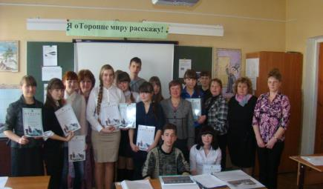
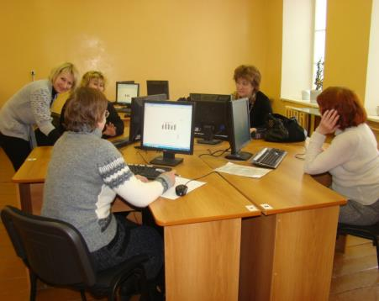
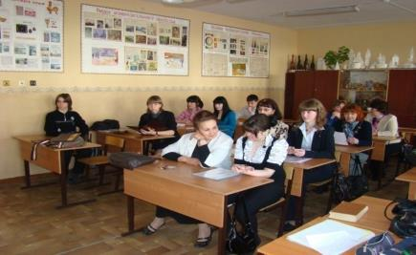
Как руководитель РМО ИЯ:
Семинар учителей ИЯ по обучению работы в Excel
Третья встреча участников конкурса
Совместный семинар уч-лей и уч-ся «Интернет-ресурсы в изучении иностранного языка
Notes:
Третья встреча участников конкурса

